Slide 1
传智健康项目
第8天

Slide 2
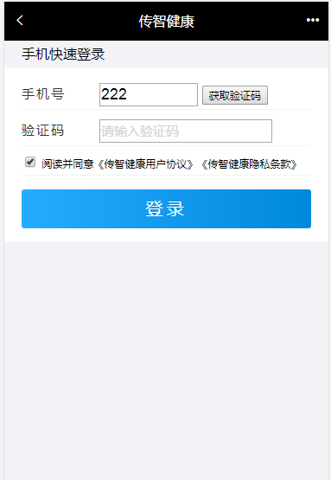


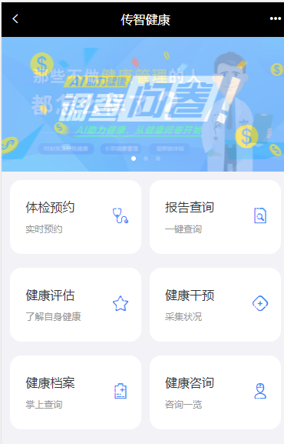
移动端-登录页面-前端分析

Slide 3
移动端-获取手机验证码请求-后端分析
health_mobile_web
前端页面
发送请求
/mobile/validateCode/send4Login.do?
telephone=xxx
短信服务提供商
Aliyun SMS
调用三方发送短信
health_mobile_backend
ValidateCodeController
send4Login方法
生成短信验证码
调用第三方发送短信
验证码存入Redis，加入过期时间
Redis缓存
验证码缓存Redis
并加入过期时间

Slide 4
移动端-提交预约订单-后端分析
health_moible_web
前端页面
发送请求
/mobile/login/smsLogin.do?
表单数据
health_interface
Service接口
MemberService
smsLogin(String)
health_service_provider
服务提供者
MemberService实现类
基于会员手机号获取会员信息
如果不是会员，自动注册
Dao接口及实现
MemberDao
1、根据电话查找是否会员
Member findByTelephone(String telephone);
2、保存会员信息
void add(Member member);
引用接口
实现接口
health_moblie_backend
MemberController
smsLogin方法(Map接收表单数据)
1. 验证短信验证码
2. 调用Service完成会员登录
基于dubbo协议远程调用
查找服务
注册服务
Zookeeper
服务器
Notes:
预约Service：
1、检查预约日期是否做预约设置，如果没有则无法进行预约
2、检查预约日期是否已经约满，如果已经约满则无法预约
3、检查用户是否为会员，是会员则直接完成预约，不是会员则自动完成注册并进行预约
4、检查会员是否重复预约，如果重复预约则无法预约
5、预约成功，更新当日的已预约人数
OrderDao:
1、根据订单条件查询是否有重复预约
List<Order> findByCondition(Order order)
2、保存订单信息
void add(Order order);
MemberDao
1、根据电话查找是否有该会员
Member findByTelephone(String telephone);
2、保存会员信息
void add(Member member);
OrderSettingDao:
1、根据预约日期查询预约设置信息 OrderSetting findByOrderDate(Date orderDate);
2、更新预约设置中的预约天数+1
editReservationsByOrderDate(orderSetting)

Slide 5
认证与授权概念

Slide 6
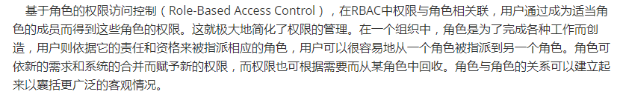
RBAC模型

Slide 7
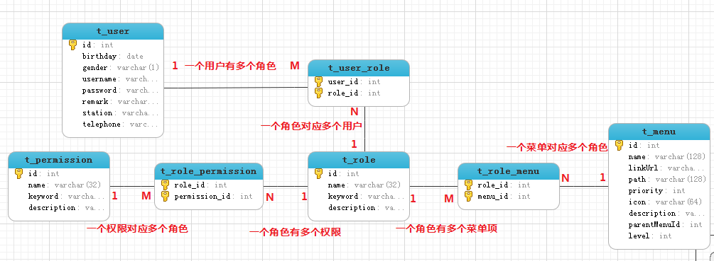
授权数据模型

Slide 8
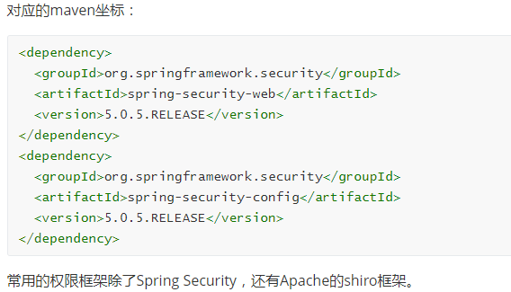
认证授权框架-Spring Security
官网：https://spring.io/projects/spring-security

Slide 9


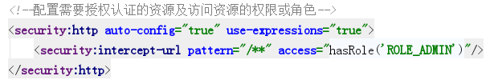
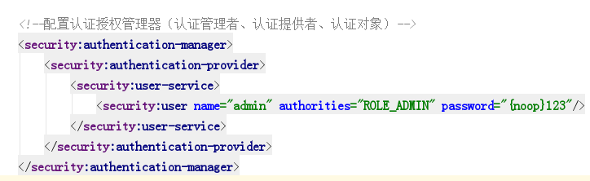
Spring-Secuity.xml配置

Slide 10
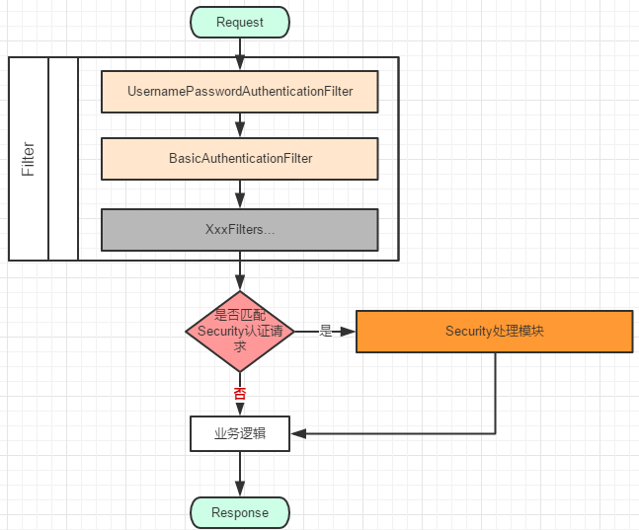
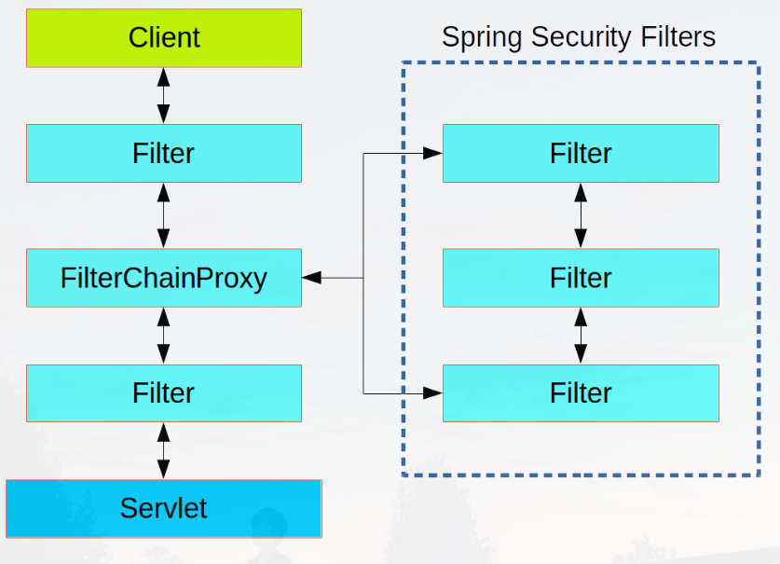
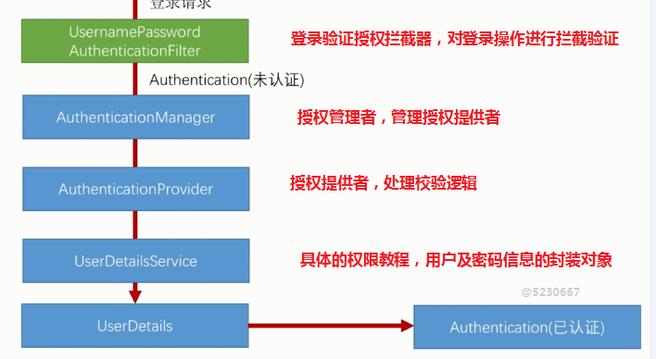
Spring-Secuity 认证流程

Slide 11

案例改进

Slide 12
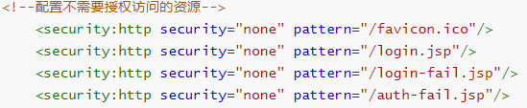
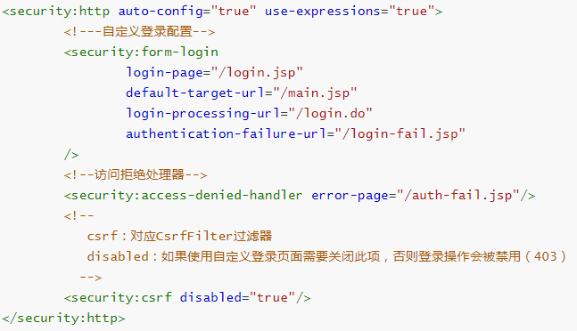
案例改进

Slide 13
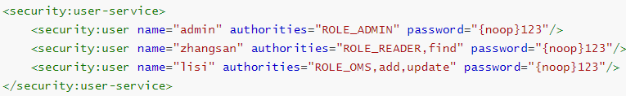
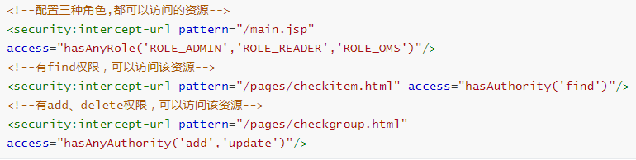

案例改进

Slide 14
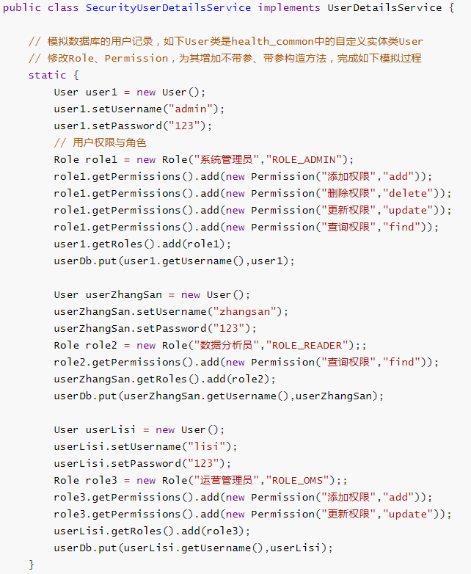
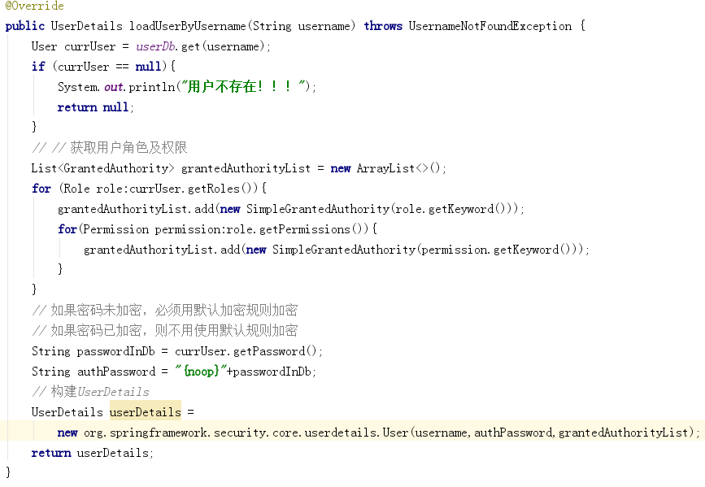
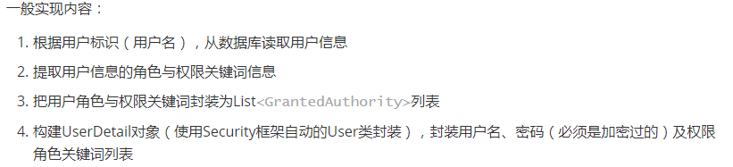
案例改进-UserDetailService

Slide 15
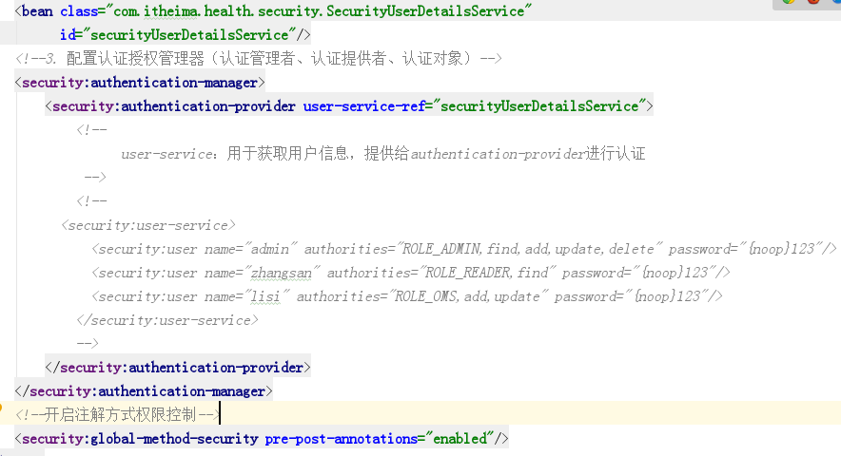
案例改进-UserDetailService-配置

Slide 16
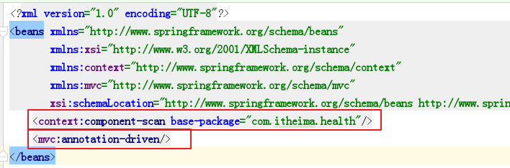
案例改进-注解权限配置

Slide 17
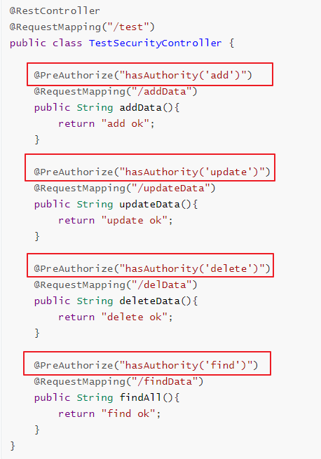
案例改进-注解权限使用

Slide 18
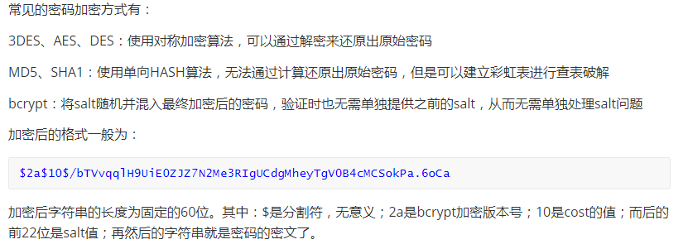
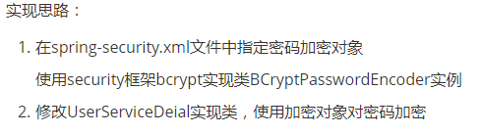
案例改进-密码加密

Slide 19
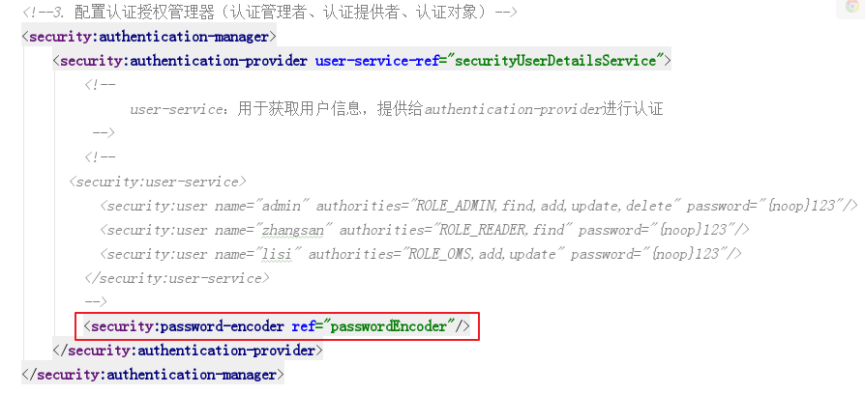
案例改进-使用加密对象

Slide 20
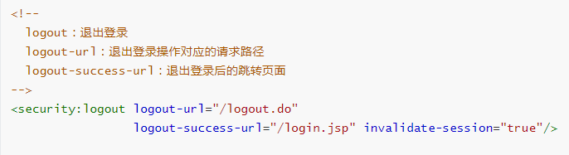
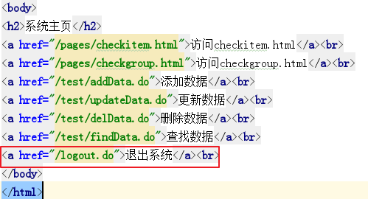
案例改进-退出登录

